Slide 1
Национальный Исследовательский Университет
«Высшая школа экономики»
Московский институт электроники и математики им. А.Н. Тихонова
КОРПУСНЫЕ ИССЛЕДОВАНИЯ И АВТОМАТИЧЕСКИЙ КОНТЕНТ-АНАЛИЗ АКАДЕМИЧЕСКИХ ТЕКСТОВ
Команда:
Сидоров Никита, МСУ201
Альбицкий Павел, МРКИ201
Богоявленская Александра, МРКИ201
Глебкина Инна, МРКИ191
Понкратова Мария, МРКИ201
Щепетова Мария, МРКИ191
Руководитель проекта:
Власова Екатерина Александровна – старший преподаватель, ФГН, Школа лингвистики
Москва, 2021

Slide 2
Московский институт электроники и математики им. А.Н. Тихонова
ЦЕЛЬ ПРОЕКТА
Разработка рекомендательного сервиса на русском языке для обучения академическому письму и улучшения его качества.

Slide 3
Московский институт электроники и математики им. А.Н. Тихонова
ЦЕЛЕВАЯ АУДИТОРИЯ
Лингвисты-исследователи
Лингвисты, обучающие академическому письму
Авторы научных статей на русском языке
Аналитики данных, занимающиеся NLP

Slide 4
Московский институт электроники и математики им. А.Н. Тихонова
ОПИСАНИЕ ПРОЕКТА
Материал исследования – современные русскоязычные научные статьи гуманитарного и социального профиля.
На основе собранных статей участники научно-учебной группы создадут лингвистический корпус академической речи – массив текстов, размеченных по лингвистическим и риторическим параметрам с возможностями поиска и выдачи релевантных запросу контекстов.

Slide 5
Московский институт электроники и математики им. А.Н. Тихонова
ЗАДАЧИ
Для лингвистов:
Изучение литературы
Систематизация риторических структур
Создание корпуса
Предварительная ручная разметка части текстов

Slide 6
Московский институт электроники и математики им. А.Н. Тихонова
ЗАДАЧИ
Для математиков:
Систематизация современных математических методов контент-анализа
Выбор наиболее подходящего метода
Разработка модели для автоматической разметки остальной части корпуса
Разработка метода для ранжирования контекстов

Slide 7
Московский институт электроники и математики им. А.Н. Тихонова
ПРИМЕР РАБОТЫ – ИСХОДНЫЙ ТЕКСТ
Источник: Юваль Нои Харари. 21 урок для XXI века.
Последние несколько десятилетий стали самым мирным периодом в истории человечества. Если в древних аграрных обществах насилие было причиной 15% смертей, а в XX веке – 5%, то сегодня насильственной смертью умирает всего 1% людей. Тем не менее после мирового финансового кризиса 2008 года ситуация быстро ухудшается: милитаризм снова вошел в моду, а военные расходы стремительно растут. И обычные люди, и эксперты опасаются, что подобно тому, как в 1914 году убийство австрийского эрцгерцога спровоцировало Первую мировую войну, так и в 2018-м какой-нибудь инцидент в Сирийской пустыне или неразумные действия на Корейском полуострове станут причиной глобального конфликта.

Slide 8
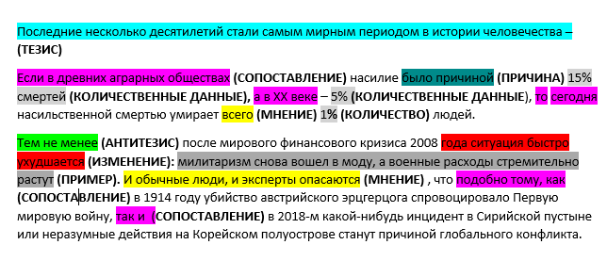
Московский институт электроники и математики им. А.Н. Тихонова
ПРИМЕР РАБОТЫ – ОБРАЗЕЦ РАЗМЕТКИ
Источник: Юваль Нои Харари. 21 урок для XXI века.

Slide 9
Московский институт электроники и математики им. А.Н. Тихонова
ОБРАЗЕЦ ЛИНГВИСТИЧЕСКИХ ШАБЛОНОВ ДЛЯ АВТОРАЗМЕТКИ

Slide 10
Московский институт электроники и математики им. А.Н. Тихонова
ТЕКУЩИЕ РЕЗУЛЬТАТЫ
Собран пробный корпус текстов
Ведётся ручная разметка
Рассмотрены различные методы для проведения автоматической разметки
Проведена предварительная векторизация

Slide 11
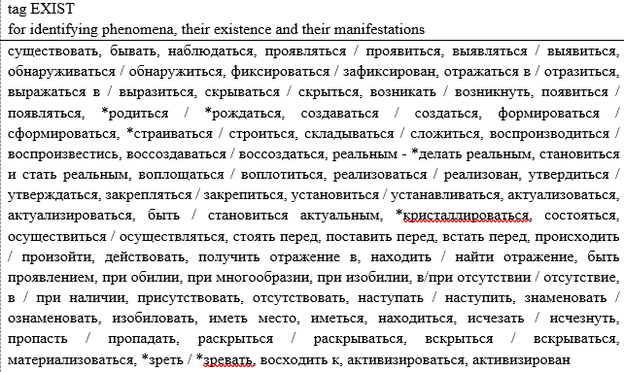
Московский институт электроники и математики им. А.Н. Тихонова
АННОТАЦИЯ, ОСНОВАННАЯ НА ПРАВИЛОВОМ ПОДХОДЕ

Slide 12
Московский институт электроники и математики им. А.Н. Тихонова
АННОТАЦИЯ, ОСНОВАННАЯ НА ПРАВИЛОВОМ ПОДХОДЕ

Slide 13
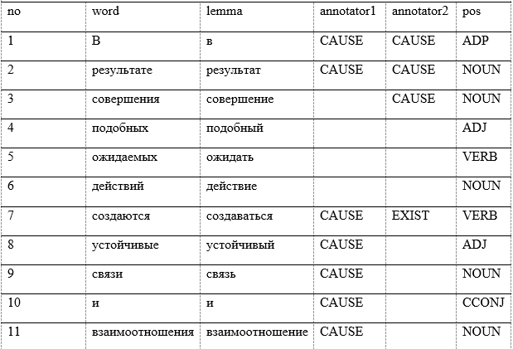
Московский институт электроники и математики им. А.Н. Тихонова
ОБРАЗЕЦ АННОТАЦИИ

Slide 14
Московский институт электроники и математики им. А.Н. Тихонова
СОГЛАСОВАННОСТЬ РАЗМЕТЧИКОВ

Slide 15
Московский институт электроники и математики им. А.Н. Тихонова
ЭКСПЕРИМЕНТ
Выбрана архитектура LSTM и ELMo эмбеддинги

Slide 16
Московский институт электроники и математики им. А.Н. Тихонова
МЕТРИКИ КАЧЕСТВА

Slide 17
Московский институт электроники и математики им. А.Н. Тихонова
ОЖИДАЕМЫЕ РЕЗУЛЬТАТЫ
Размеченный по риторическим признакам корпус академических текстов гуманитарного и социального профиля на русском языке
Веб-сервис или библиотека функций для поиска по разработанному корпусу

